Slide 1




Atención Ciudadana en la Secretaría de la Función Pública:
1. Denuncia Ciudadana de la Corrupción (SIDEC): https// sidec.funcionpublica.gob.mx
2. Vía correspondencia: Dirección General de
Datos de Enlace :
CONTRALORIA SOCIAL
2022
Denuncias e Investigaciones de la Secretaría de la Función Pública en Av. Insurgentes Sur No. 1735, Piso 2 Ala Norte, Guadalupe Inn, Álvaro Obregón, CP 01020, Ciudad de México.
Vía telefónica: En el interior de la República al 800 11 28 700 y en la Ciudad de México 55 2000 2000.
Presencial: En el módulo 3 de la SFP en Av. Insurgentes Sur No. 1735, PB, Guadalupe Inn, Álvaro Obregón, CP 01020, Ciudad de México.
5. Aplicación (App) “Denuncia
Ciudadana de la
Francisco Yáñez Moreno,
Responsable de Contraloría Social. 444 8 12 63 67 ext.282 CORREO ELECTRÓNICO: francisco.yanez@upslp.edu.mx
PROGRAMA SERVICIOS DE EDUCACIÓN SUPERIOR Y POSGRADO (PSESyP)

Slide 2


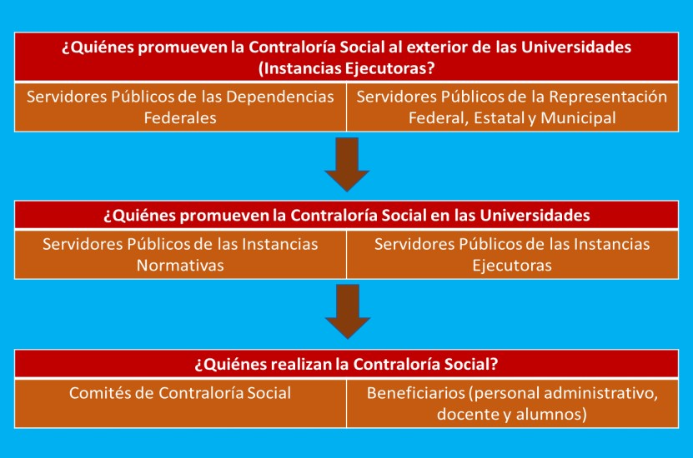



¿Qué es la Contraloría Social (CS)?
La Contraloría Social (CS) de acuerdo a la Ley General de Desarrollo Social, es “...el mecanismo de los beneficiarios, de manera organizada, para
verificar el
cumplimiento de las metas y la correcta aplicación de los recursos públicos asignados a los programas de desarrollo social”.
Es decir; vigilar que el manejo de los recursos federales que reciben las Universidades Públicas, a través del Programa Servicios de Educación Superior y Posgrado (PSESyP), se realicen con transparencia, eficacia y honradez.
El PSESyP promueve una amplia participación entre sus beneficiarios en apego a los Lineamientos de promoción de CS a través de los Comités de Contraloría Social, como:
-Vigilar que:
El ejercicio de los recursos para obras,
apoyos o servicios sea oportuno, transparente y con apego a lo establecido en la normatividad ,
Exista documentación comprobatoria del ejercicio de recursos y entrega de obras, apoyos o servicios,
El programa no se utilice con fines políticos, electorales, lucro u otros distintos,
-Recibir las quejas y denuncias que puedan dar lugar al fincamiento de responsabilidades administrativas, civiles o penales, federales y como turnarlas a las autoridades competentes,
-Vigilar que se apliquen correctamente los recursos al 100% y que lleve a cabo el apoyo que se autorizó realizar en el convenio.
Mediante el Programa de Contraloría
Social tu puedes:
Promover que se proporcione a la población información completa, oportuna, confiable y accesible respecto a los programas, acciones y servicios, sus objetivos, normas y procedimientos de operación.
Algunos de sus objetivos son:
¿Cómo te puedes organizar?
Haz equipo con
integrantes
de tu
comunidad universitaria
e integra un comité de contraloría social que te permita
realizar acciones de control, vigilancia y evaluación sobre el cumplimiento de metas del programa: así como la correcta aplicación de los recursos asignados al programa.
Tu como beneficiario del programa al convertirte en supervisor y vigilante del apoyo, contribuyes a que las acciones que realizan los ejecutores se desarrollen con eficiencia, transparencia y honestidad, para generar una cultura de rendición de cuentas.
Promover la participación activa de la comunidad.
Tu como integrante de la comunidad
universitaria puedes
apoyar los planeación, prioridades,
procesos de:
establecimiento de
sistematización, realización, control,
vigilancia, supervisión y evaluación de acciones de programas y proyectos.
Impulsar la comunicación del gobierno con los ciudadanos.
Para que el gobierno escuche las
propuestas realizadas por la
comunidad universitaria.
Incorporar a la ciudadanía en el combate a la corrupción.
Tu participación es fundamental para contribuir a la disminución de los problemas de corrupción y fomentar los principios de transparencia, rendición de cuentas.

